Slide 1
1 Апреля-День птиц

Slide 2
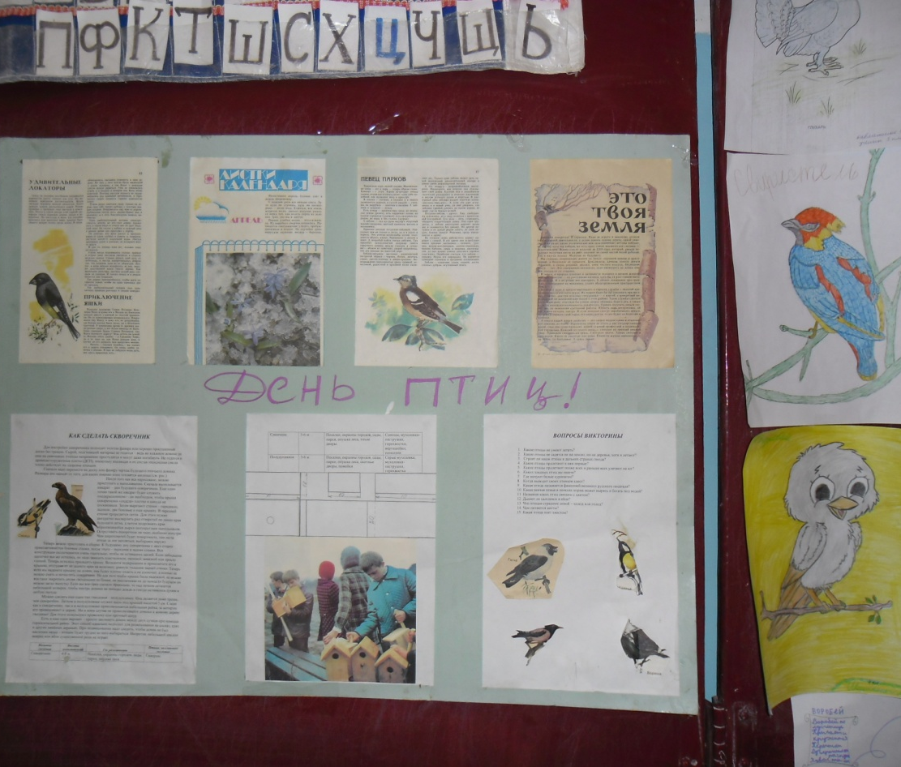
1 Апреля-День птиц.
Первый весенний месяц…Прекрасная пора для всего живого.В этот день отмечается праздник-День птиц.

Slide 3
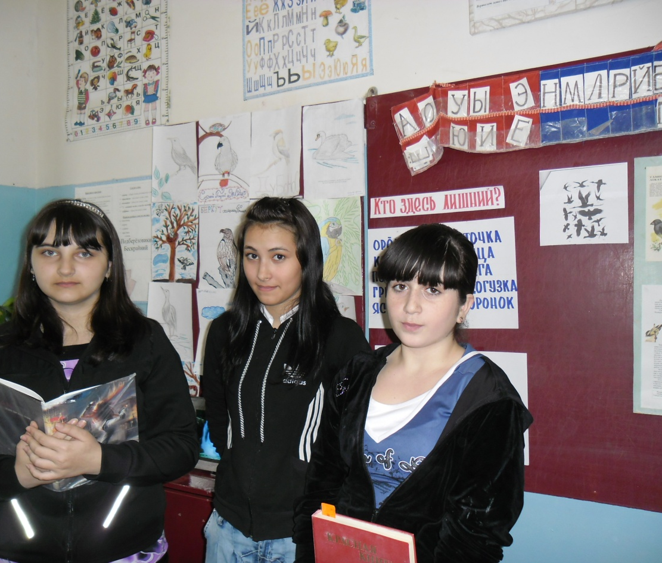
Наше жюри.
Проведение викторины : «Удивительный мир пернатых ».

Slide 4
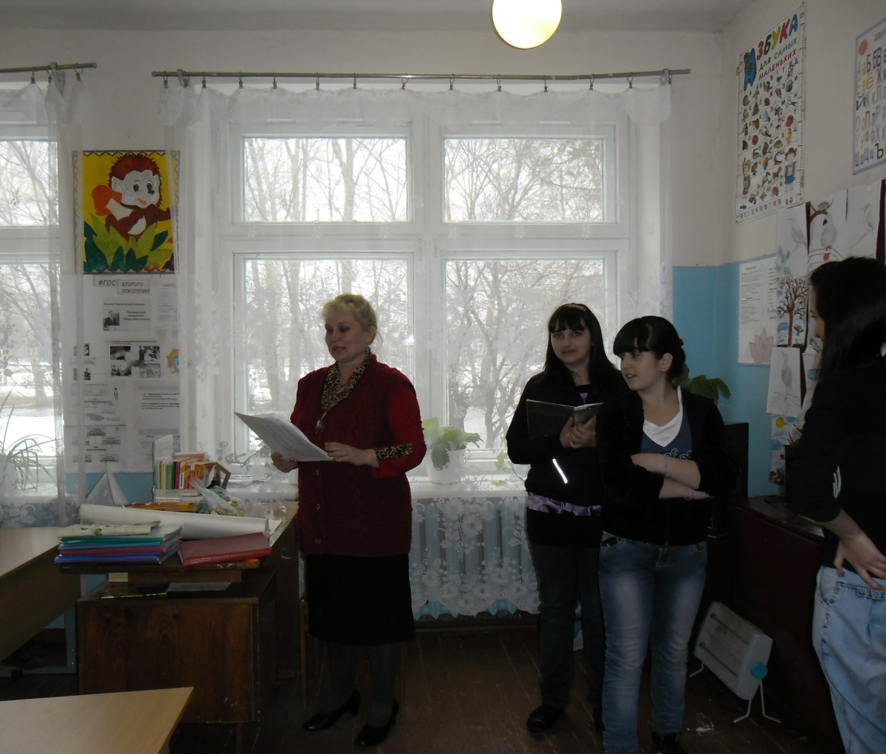
Руководитель праздника учитель биологии и химии Лагутина Л.А.
Путешествие в прекрасный,многообраз-ный мир птиц.

Slide 5
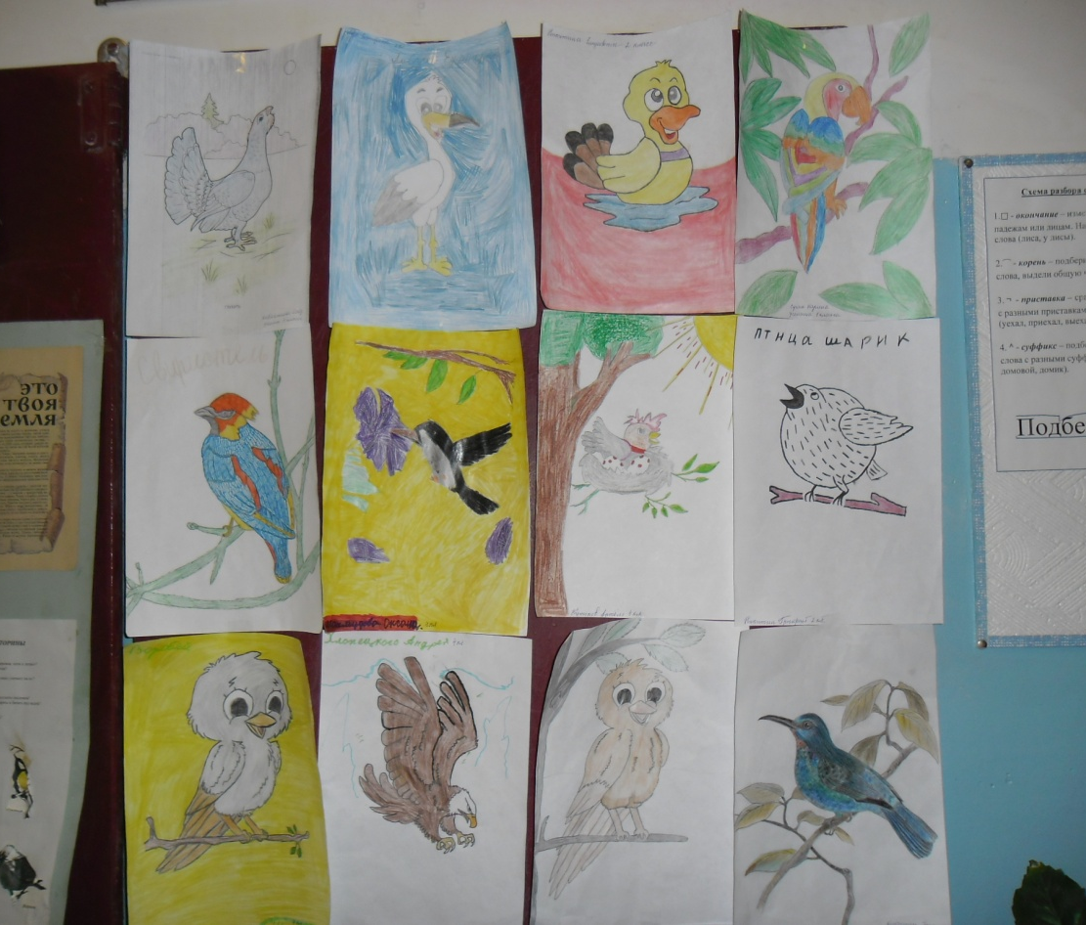
Наши работы.
Работы наших художников.

Slide 6
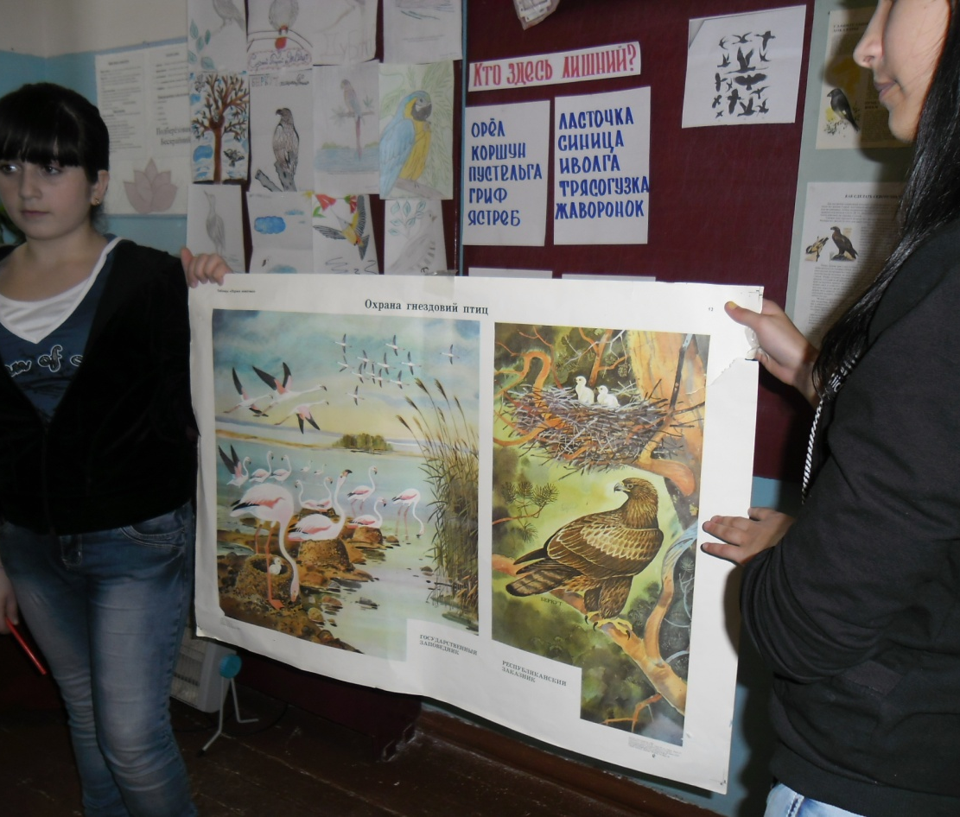
Юные натуралисты.
Интересное из жизни птиц.

Slide 7
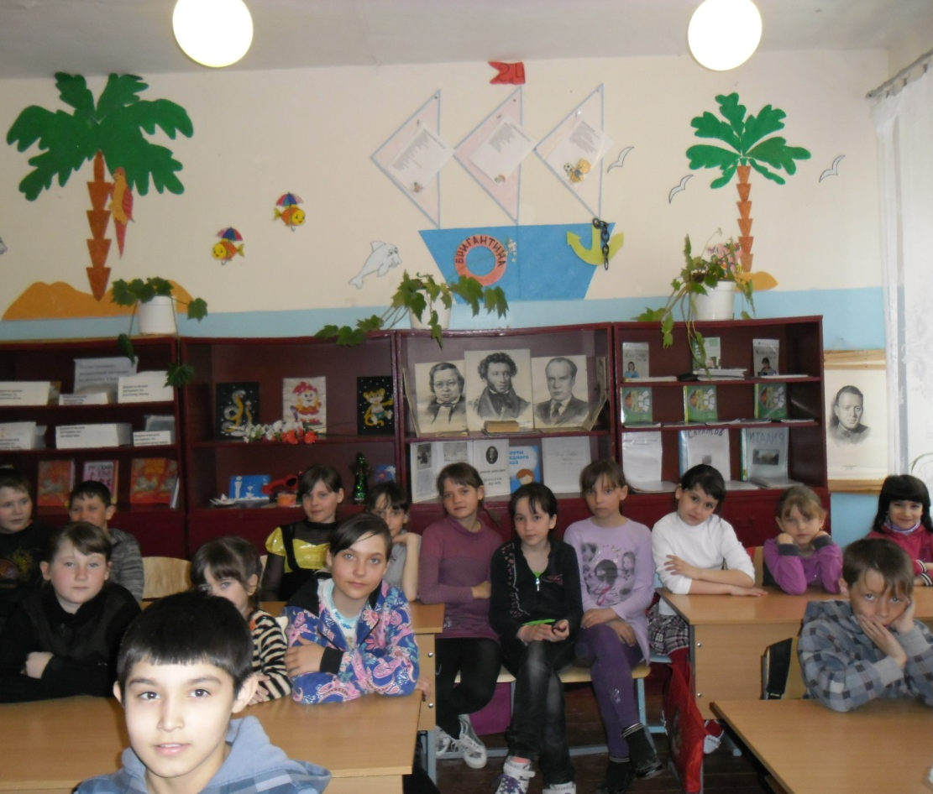
Гости праздника.
У нас в гостях учащиеся начальных классов.

Slide 8
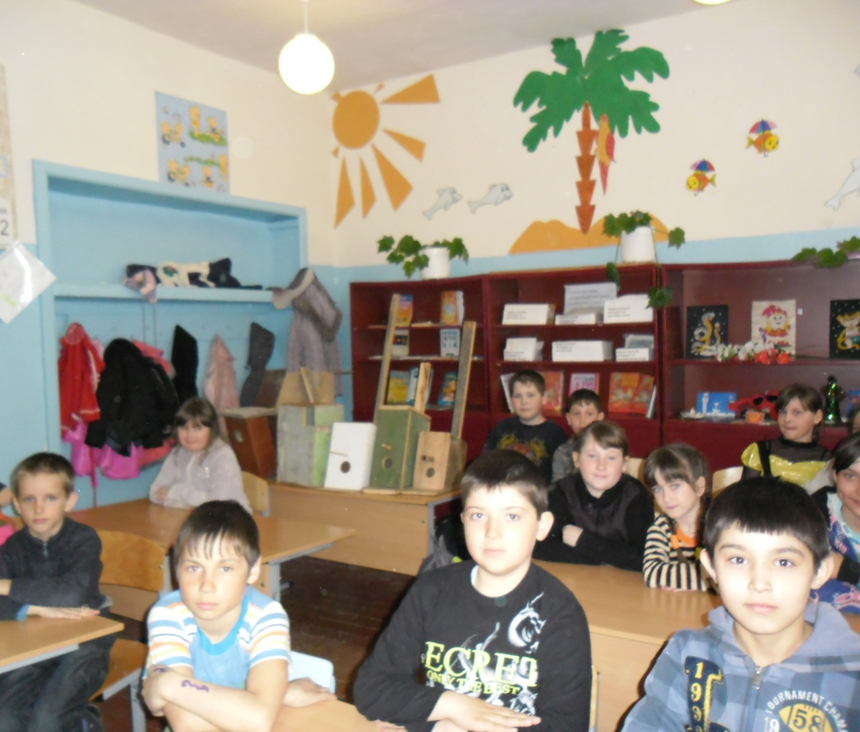
Домики для птиц.
Учащиеся школы изготовили скворечники.

Slide 9
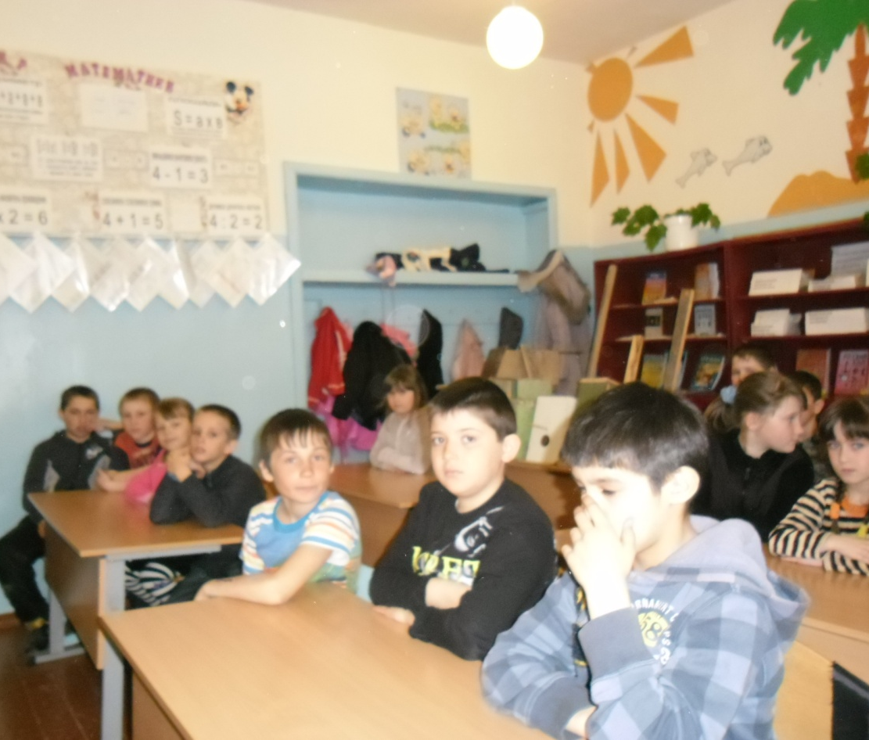
Подведение итогов праздника.
Праздник удался!

